Slide 1




Gmail
Images
Nhóm 13
Your Team

Slide 2





Gmail
Images
Nhóm 13
Ananas – DiscoverYOU (Khám phá chính bạn)
Quân
Bảo
Nhân
Nhóm 13

Slide 3









Nhóm 13
Ananas – DiscoverYOU (Khám phá chính bạn)
Mở đầu

Slide 4







Nhóm 13
Ananas – DiscoverYOU (Khám phá chính bạn)
Mở đầu
Giảng viên hướng dẫn:
Nguyễn Hải Yến
Sơ lược về bài báo cáo thiết kế web
Mã Lớp: 12DHTH13, Chiều Thứ 4,
Tiết 7 - 11
Nội dung chính về bài báo cáo
Tổng Kết

Slide 5
Nhóm 13
Ananas – DiscoverYOU (Khám phá chính bạn)
Sơ lược về bài báo cáo thiết kế web

Slide 6
Nhóm 13
Ananas – DiscoverYOU (Khám phá chính bạn)
Sơ lược về bài báo cáo thiết kế web
Theo như các kiến thức đã học ở các buổi, nhóm chúng em xin chọn đề tài Thiết kế giao diện website bán hàng. Bạn đã từng tự hỏi tại sao giày dép lại có vai trò quan trọng đối với phong cách và sự tự tin của chúng ta? Hãy cùng nhìn lại những lần bạn đi mua giày và cảm nhận sự hưng phấn khi tìm thấy đôi giày hoàn hảo mà bạn luôn ao ước. Để đảm bảo nhu cầu trên chúng tôi xây dựng một trang web bán giày, như tiện lợi, đa dạng sản phẩm, chất lượng cao, khả năng tìm kiếm dễ dàng, và cung cấp một nền tảng mua sắm trực tuyến an toàn và đáng tin cậy “Ananas – DiscoverYOU (Khám phá chính bạn)”.
.

Slide 7
Nhóm 13
Chủ đề nội dung
Phân công công việc trong nhóm
BẢNG PHÂN CÔNG CÔNG VIỆC
STT | HỌ & TÊN | MSSV | PHÂN CÔNG CÔNG VIỆC | ĐÁNH GIÁ
1 | Nguyễn Ngọc Bảo | 2001215617 | Database, thiết kế giao diện, Đóng góp nội dung cả bài. Làm Power point | 100%
2 | Nguyễn Ngọc Quân | 2001210779 | Giao diện trang đăng nhập, đăng ký Đóng góp nội dung cả bài Power point | 100%
3 | Nguyễn Trọng Nhân | 2001210774 | Tham gia lên ý tưởng Power point Đóng góp nội dung cả bài | 100%

Slide 8
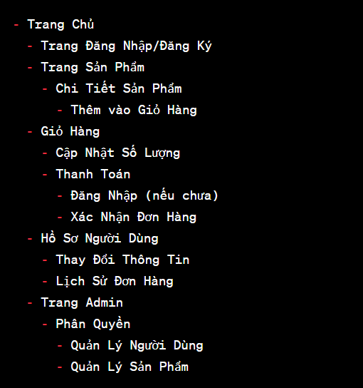
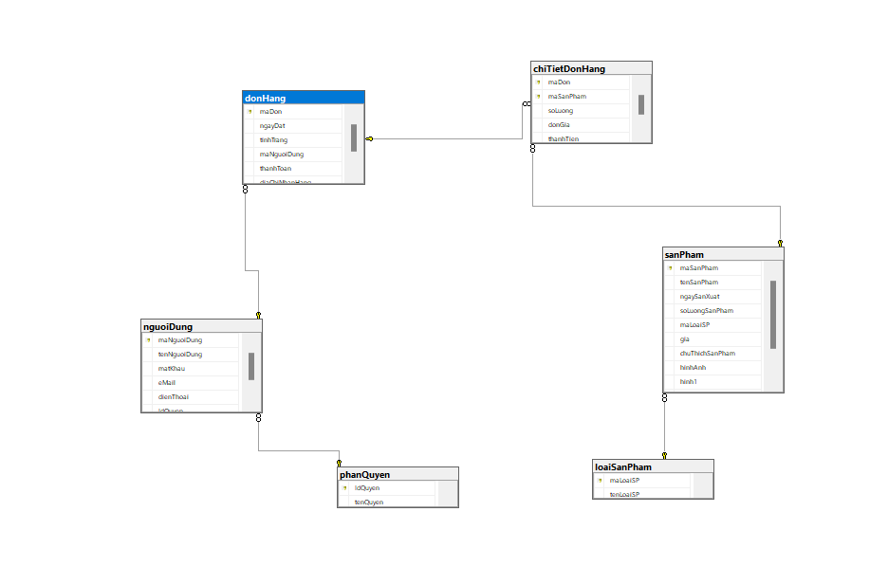
Nhóm 13
Ananas – DiscoverYOU (Khám phá chính bạn)
Sơ đồ trang web

Slide 9
Nội dung 1
Nhóm 13
Ananas – DiscoverYOU (Khám phá chính bạn)
Nội dung chính về bài báo cáo

Slide 10
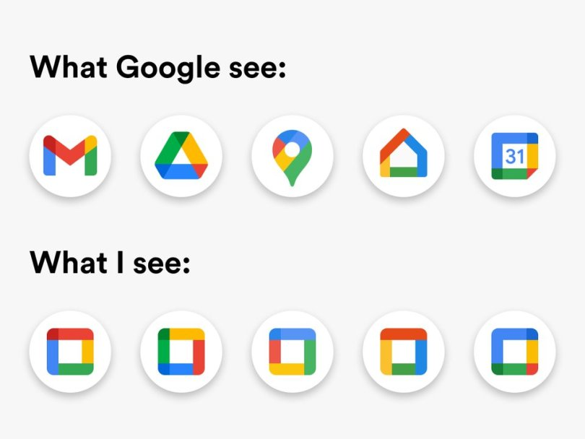

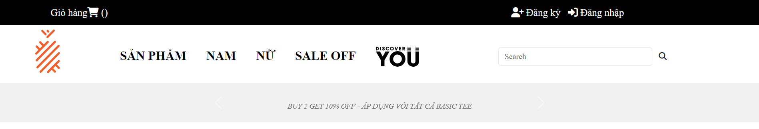

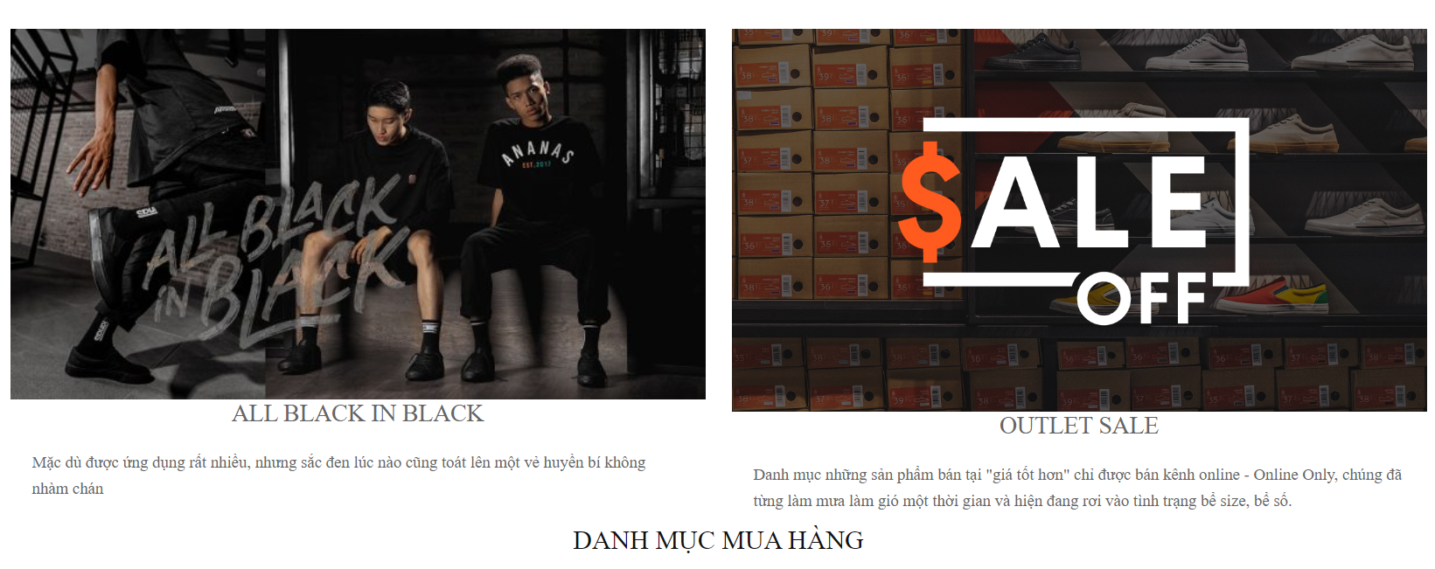

Nhóm 13
Ananas – DiscoverYOU (Khám phá chính bạn)
Nội dung chính về bài báo cáo
Đây là giao diện chính của website bán sách Ananas – DiscoverYOU (Khám phá chính bạn)
Nội dung 3

Slide 11
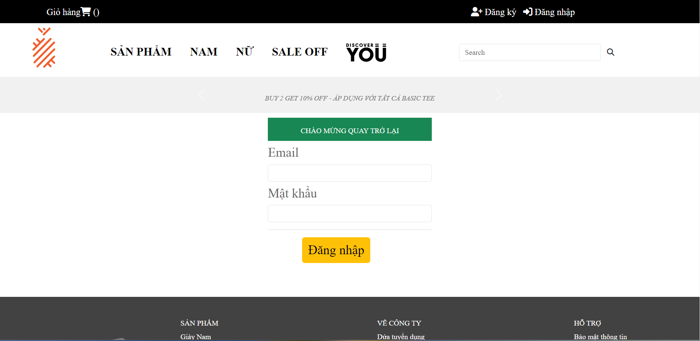
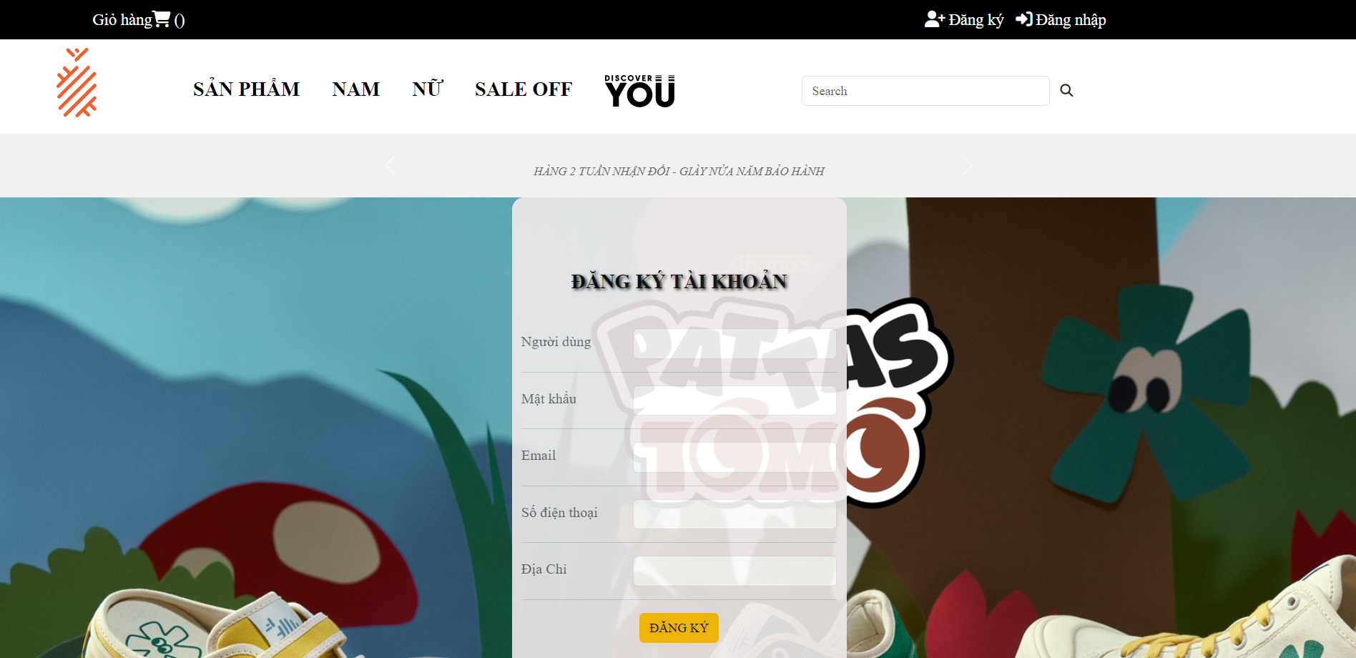
Nội dung 1
Nhóm 13
Ananas – DiscoverYOU (Khám phá chính bạn)
Phần danh mục sản phẩm
Nội dung chính về bài báo cáo
Trang đăng ký
Trang đăng nhập

Slide 12
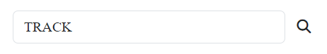
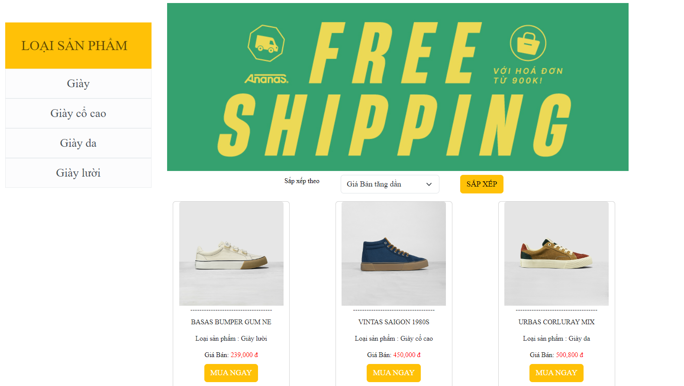
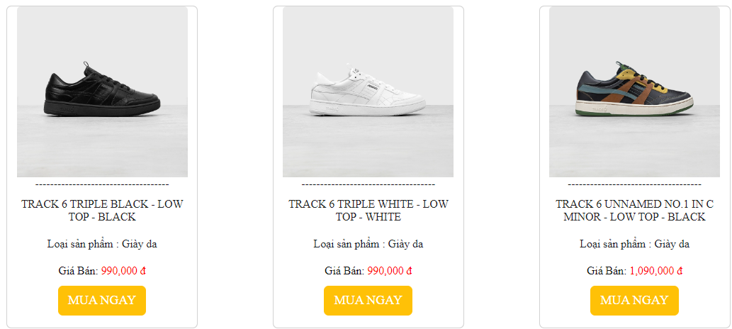
Nội dung 1
Nhóm 13
Ananas – DiscoverYOU (Khám phá chính bạn)
Phần danh mục sản phẩm
Nội dung chính về bài báo cáo
Trang sản phẩm
Phần tìm kiếm dưới dạng nhập thông tin

Slide 13
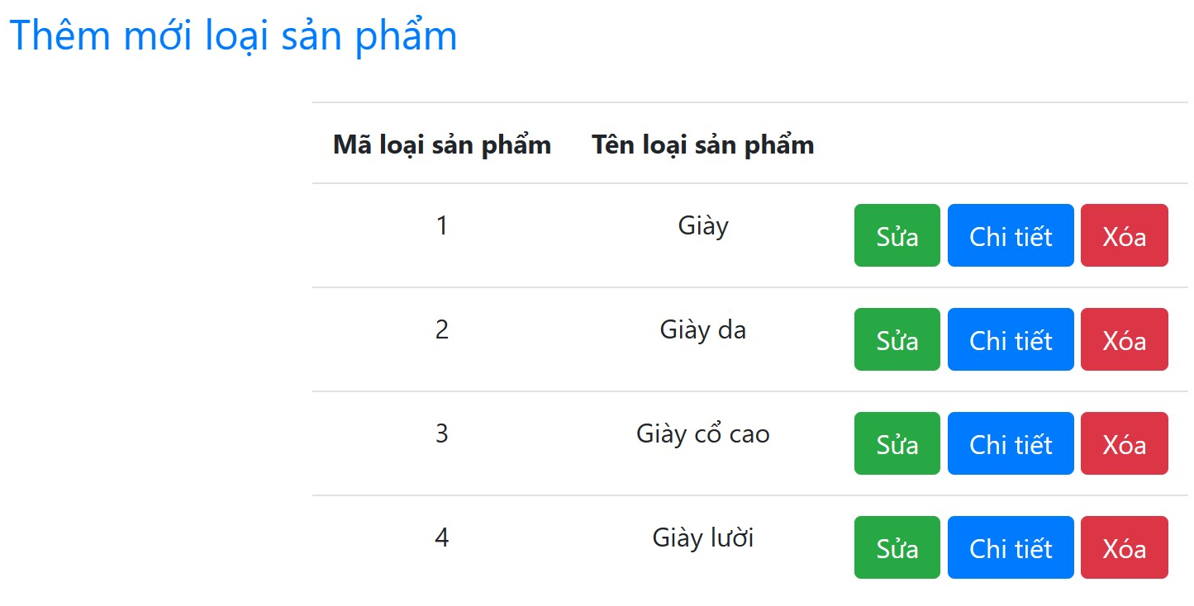
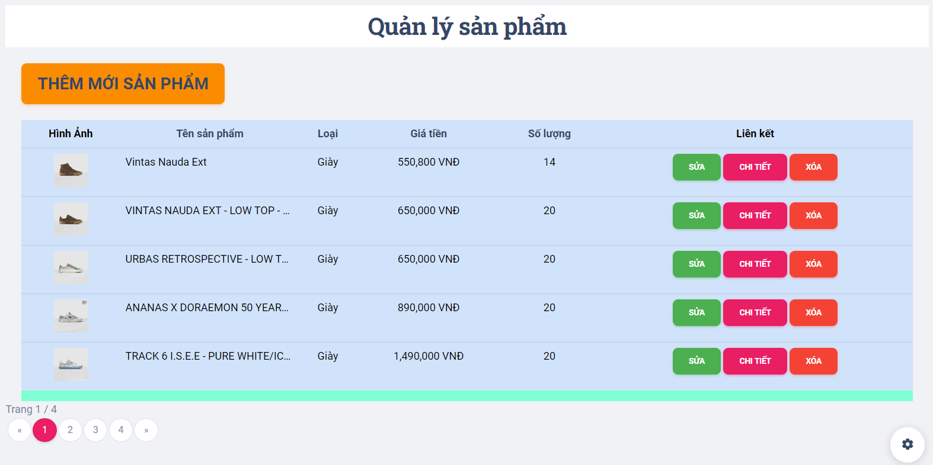
Nội dung 1
Nhóm 13
Ananas – DiscoverYOU (Khám phá chính bạn)
Phần danh mục sản phẩm
Nội dung chính về bài báo cáo
Thêm sửa xóa loại sản phẩm
Quản lý sản phẩm

Slide 14
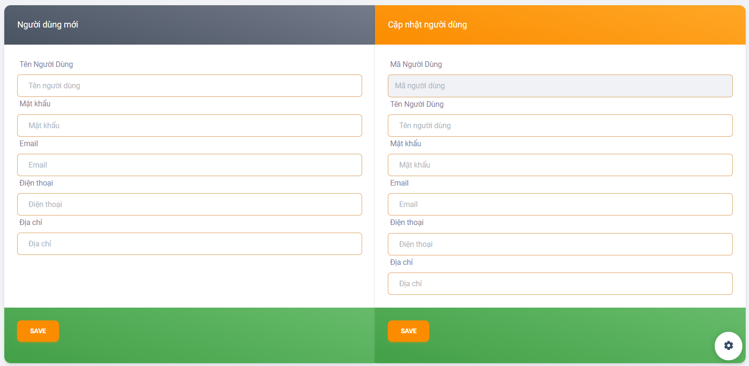
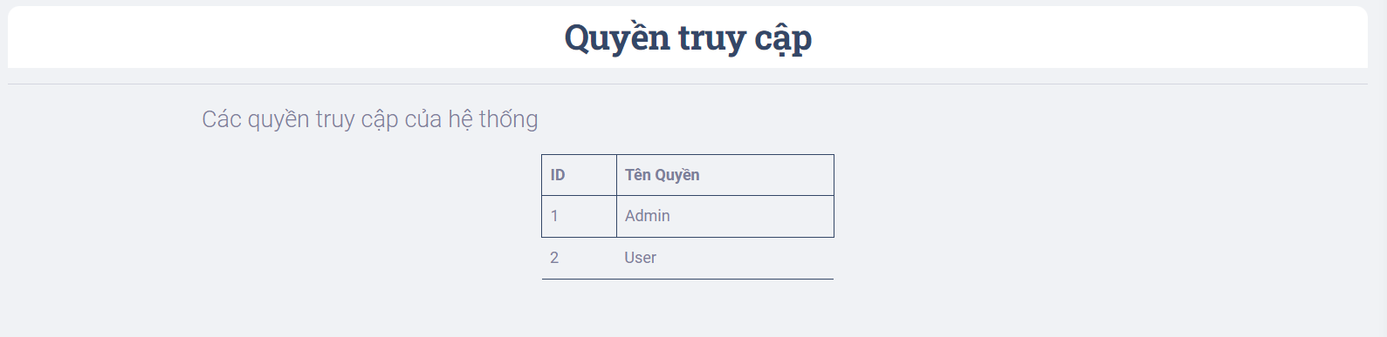
Nội dung 1
Nhóm 13
Ananas – DiscoverYOU (Khám phá chính bạn)
Mục Top sách bán chạy nhất tuần
Nội dung chính về bài báo cáo
Quản lý người dùng
Phân quyền

Slide 15
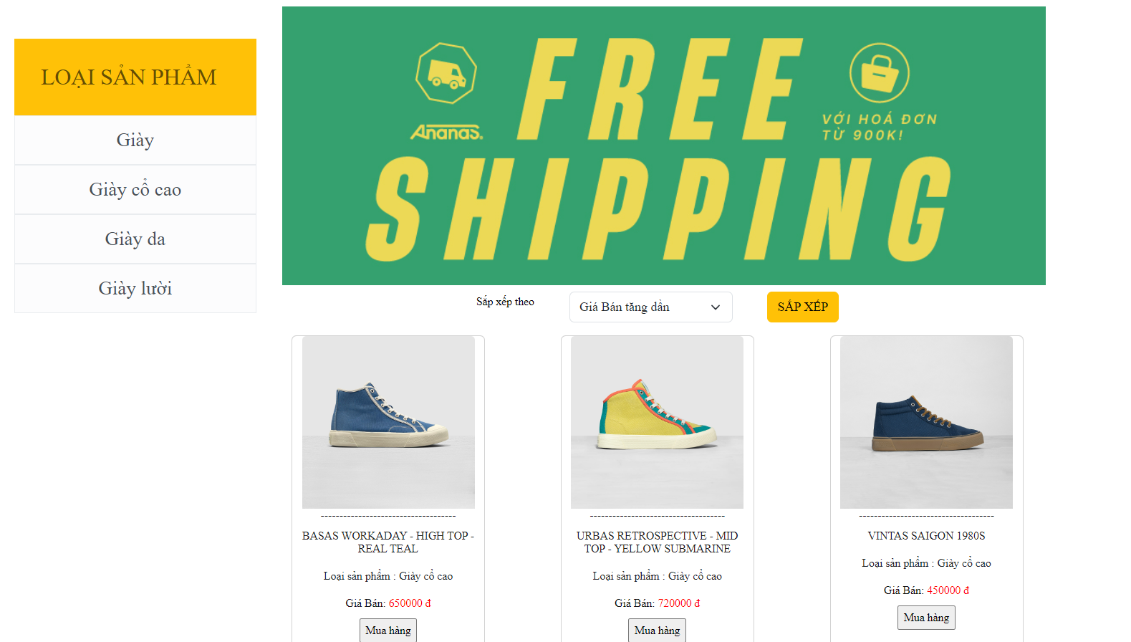
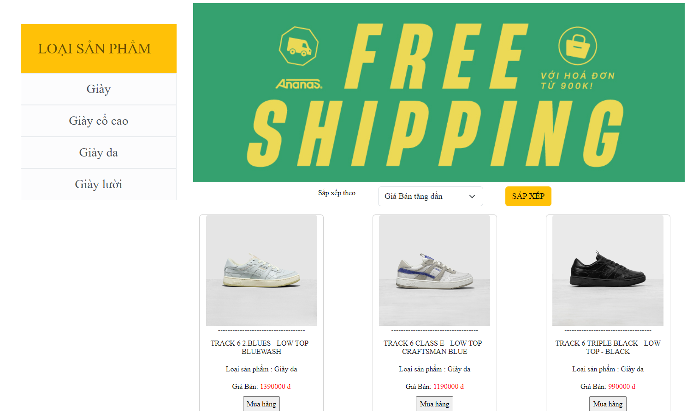
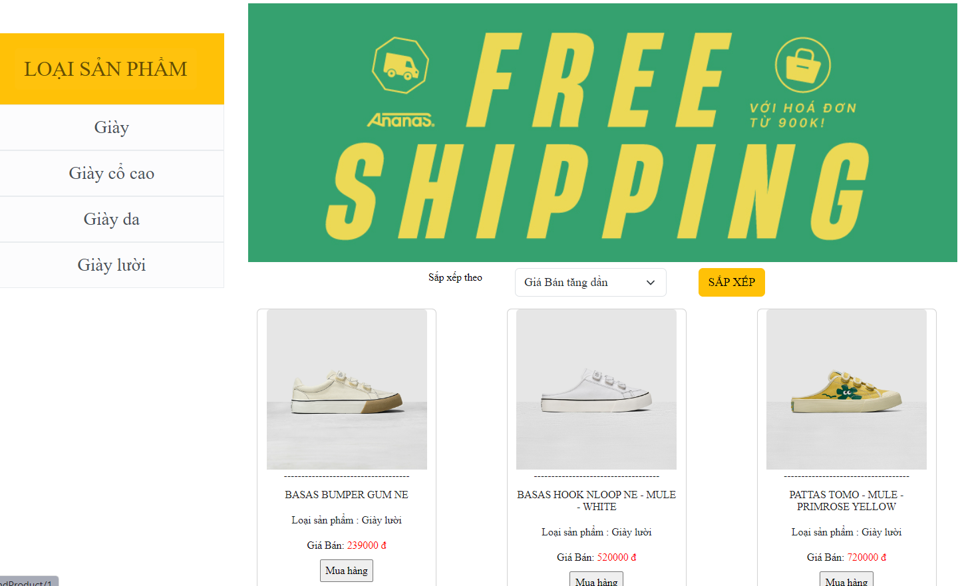

Nội dung 1
Nhóm 13
Ananas – DiscoverYOU (Khám phá chính bạn)
Mục Top sách bán chạy nhất tuần
Nội dung chính về bài báo cáo
Khi người dung click vào các mục sản phẩm
Cổ cao
Giày da
Giày lười

Slide 16
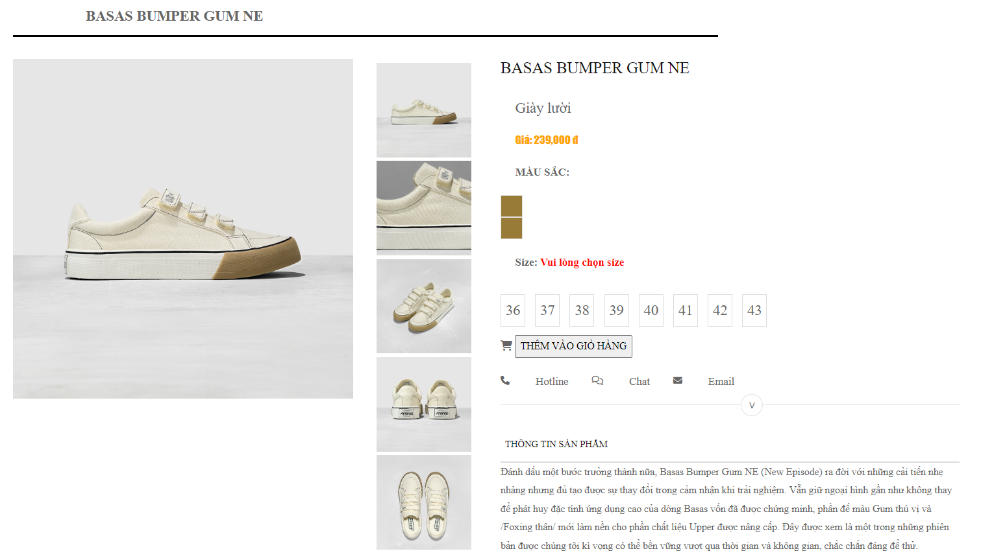

Nội dung 1
Nhóm 13
Ananas – DiscoverYOU (Khám phá chính bạn)
Mục Top sách bán chạy nhất tuần
Nội dung chính về bài báo cáo
Khi click vào sản phẩm muốn mua sẽ dẫn đến chi tiết sản phẩm. Bạn có thể sản phẩm mà mình muốn mua vào giỏ hang. Và số sản phẩm trong giỏ hàng sẽ tăng lên.

Slide 17
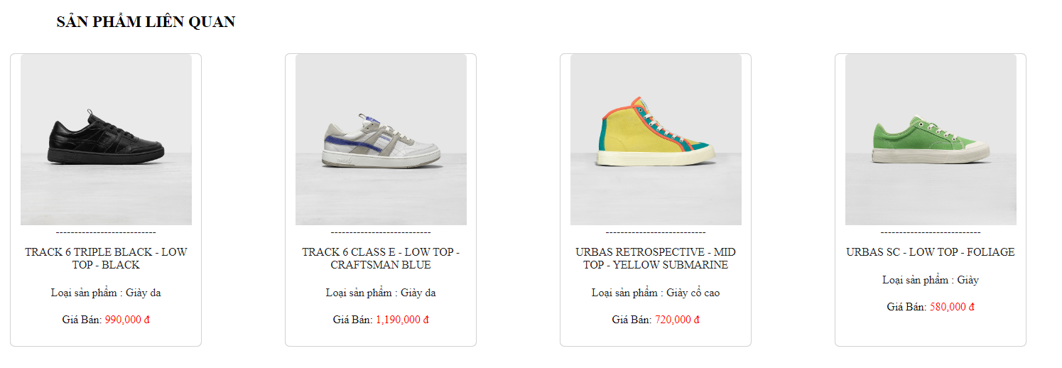
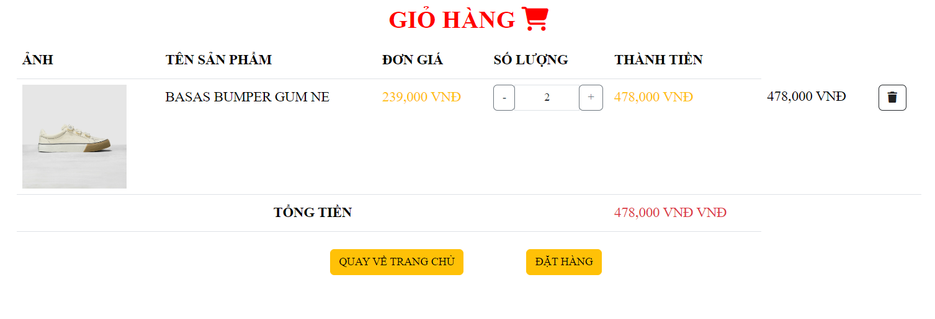
Nội dung 1
Nhóm 13
Ananas – DiscoverYOU (Khám phá chính bạn)
Mục Top sách bán chạy nhất tuần
Nội dung chính về bài báo cáo
Mục sản phẩm liên quan
Và các sản phẩm được chọn trong giỏ hàng

Slide 18
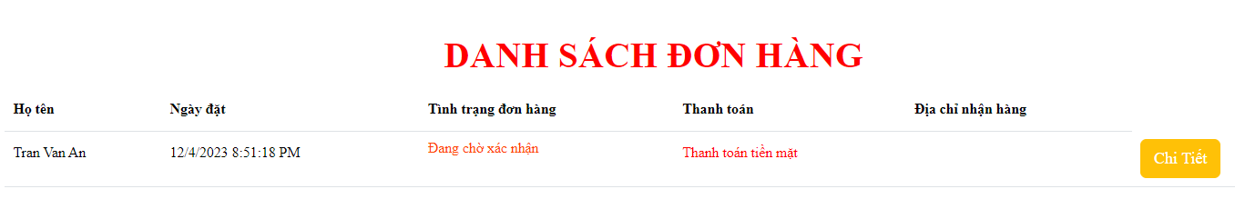
Nội dung 1
Nhóm 2
Ananas – DiscoverYOU (Khám phá chính bạn)
Mục Top sách bán chạy nhất tuầ
Nội dung chính về bài báo cáo
Danh sách hàng đã đặt

Slide 19

Nội dung 1
Nhóm 13
Ananas – DiscoverYOU (Khám phá chính bạn)
Mục Top sách bán chạy nhất tuầ
Nội dung chính về bài báo cáo
Footer
Đăng ký để nhận thông báo, hiển thị các thông tin liên hệ. Các chính sách của chúng tôi.

Slide 20
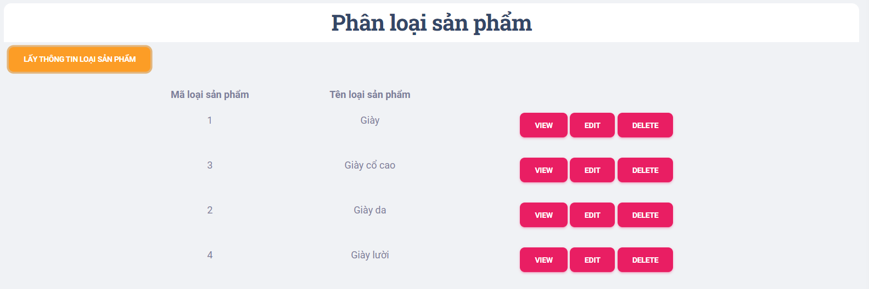
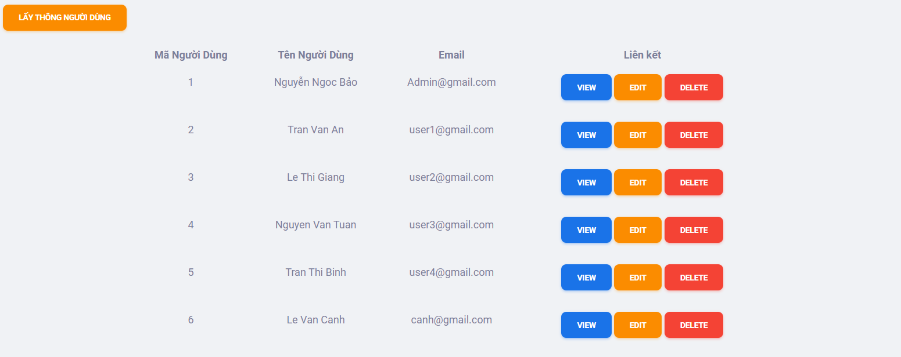
Nội dung 1
Nhóm 13
Ananas – DiscoverYOU (Khám phá chính bạn)
Mục Top sách bán chạy nhất tuầ
Nội dung chính về bài báo cáo
Hiển thị sản phẩm và người dùng web API

Slide 21
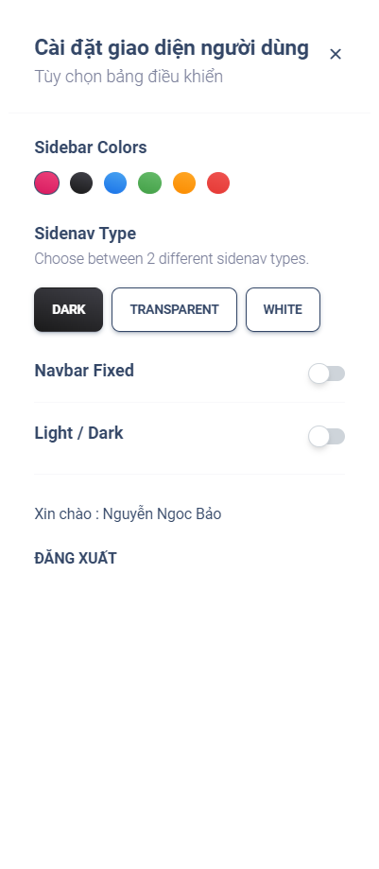
Nội dung 1
Nhóm 13
Ananas – DiscoverYOU (Khám phá chính bạn)
Mục Top sách bán chạy nhất tuầ
Nội dung chính về bài báo cáo
Kỹ thuật mới nhóm tham khảo đổi màu của giao diện Admin
Sử dụng chủ yếu là Javascript

Slide 22
Nội dung 1
Nhóm 13
Ananas – DiscoverYOU (Khám phá chính bạn)
Mục Top sách bán chạy nhất tuầ
Các kỹ thuật sử dụng
Sử dụng Bootstrap,css, javascript (Trong trang chủ)
Kết nối CSDL bằng ADO
Hiển thị dữ liệu lên trang, phân trang, thực hiện thao tác quản lý thêm, xóa, sửa
Tạo và sử dụng Layout chung
Dùng Session lưu danh sách SP chọn vào giỏ hàng
Tạo và sử dụng API
Sử dụng STMP

Slide 23






Nhóm 13
Ananas – DiscoverYOU (Khám phá chính bạn)
Nội dung 2
Nội dung 3
Tổng Kết
Nội dung 4
Thuyết trình

Slide 24


Nhóm 13
Ananas – DiscoverYOU (Khám phá chính bạn)
Từ: Nhóm 13
Đến: Cô Nguyễn Hải Yến
Tổng kết :
Sau khi thiết kế website Ananas, nhóm em vẫn còn bị hạn chế về nhiều mặt kiến thức. Tuy nhiên, trong tương lai gần, nhóm em đã và đang muốn nâng cấp thêm nhiều chức năng hơn để người dùng có thể sử dụng website một cách đầy đủ nhất có thể:
Mở rộng danh mục sản phẩm
Tăng cường tính năng tìm kiếm
Tăng cường trải nghiệm người dùng
Cung cấp tính năng đánh giá và nhận xét
Kết hợp với các công nghệ mới: vd AI, thực tế ảo(AR)
Mong cô và các bạn sẽ ủng hộ cho nhóm em ❤ ❤ ❤️️
Gửi

Slide 25




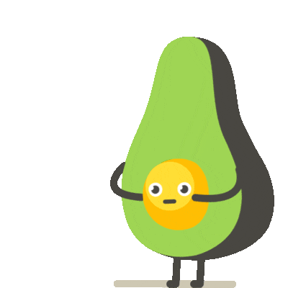





Chủ đề nội dung
Nhóm 13
Cảm ơn cô và các bạn đã chú ý lắng nghe !

